Slide 1



StreamTogether
Klapdor, Moser, Car

Slide 2
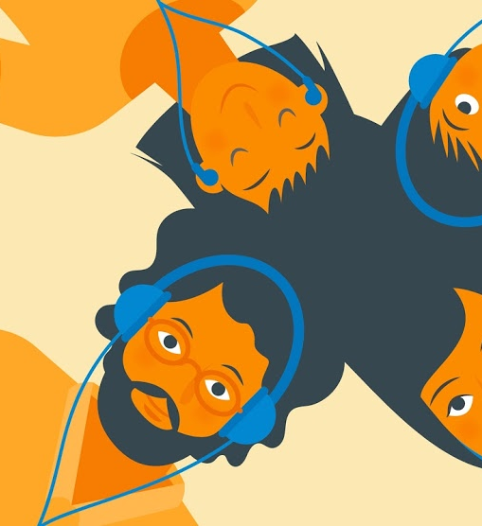
Agenda
Ziele
Demo
Team & Verteilung
Technologien
Umsetzung
Fazit

Slide 3
I. Ziel des Projektes
Gemeinsam virtuell Zeit verbringen, Musik hören und chatten
Freunde einladen
Benutzerkonto

Slide 4
II. Demo
https://gruppe2.testsites.info/

Slide 5
III. Team & Verteilung
Arian
Alex
Chris
Backend
Fixes (Chat, API, SQL)
Git-Verwaltung
Frontend
Serverkonfig.
Backend
Frontend
Youtube-API
Chat

Slide 6









IV. Technologien

Slide 7

IV. Technologien Datenbank
Pro:
Con:
Pro:
Con:

Slide 8
IV. Technologien Frontend

Slide 9
IV. Technologien Backend

Slide 10
IV. Technologien Security
Notes:
Jsonwebtoken bcrypt

Slide 11
V. Umsetzung
Einarbeitung | Frontend | Datenbank
Benutzerprofil | Youtube-API | Chat
Security | Schönheitsimplementierungen

Slide 12



IV. Fazit

Slide 13
Fragen?

Slide 14
Vielen Dank

Slide 15
Quellen
Internetquellen:
https://react.semantic-ui.com/introduction
https://jwt.io/
https://github.com/kelektiv/node.bcrypt.js
https://nodejs.org/en/
https://reactjs.org/

